Slide 1
Le placement/routage pour les jeunes loutres

Slide 2
Plan
Introduction
  Historique
  Les différentes techno de PCB
  IPC
Le placement
  Bord de carte, mécanique, bord techniques
  Choix des clusters / signaux a risques
  Règles, stratégies et techniques de placement
Le routage I
  Tailles des pistes et des vias
  Clearances, isolement
  Plan de masse
  Stratégies de routage

Slide 3
Plan
Le routage II
  Gérer la thermique.
  De l’influence du routage sur les signaux
  Couplages de mode commun et de mode différentiel
  Exemples de routages
Exotisme
  Vernis épargne, silksreen, stencil, via in pad, pin in paste, …
  Comment spécifier un PCB : Tg, CTE, MSL, Reflow/wave soldering
  Les finitions HASL, ENIG, ENEPIG
Conclusion
  Rappels
  Les erreurs classiques
  Questions

Slide 4
Introduction : historique
1904 - Tube à vide
1935 - TV
1945 - Ordinateur
1950 - PCB

Slide 5
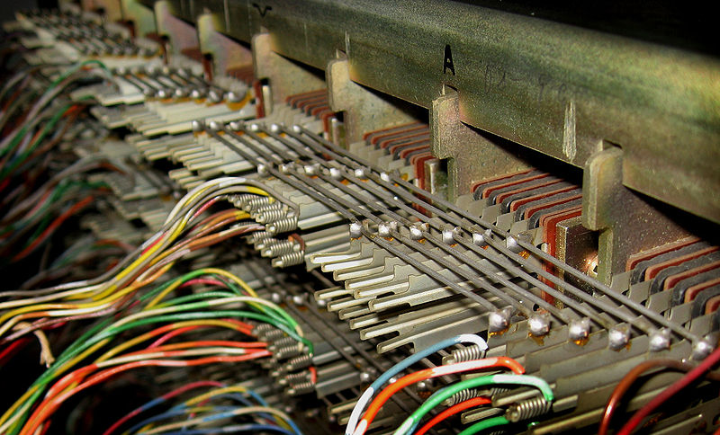
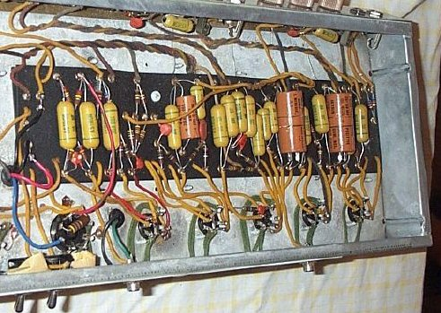
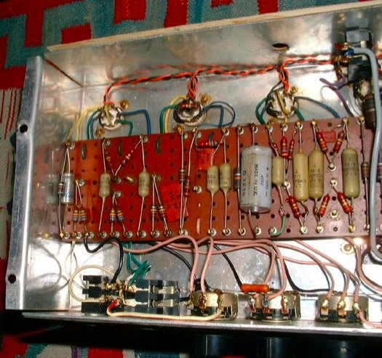
Introduction : historique
Wire wrapping
Point-to-point

Slide 6
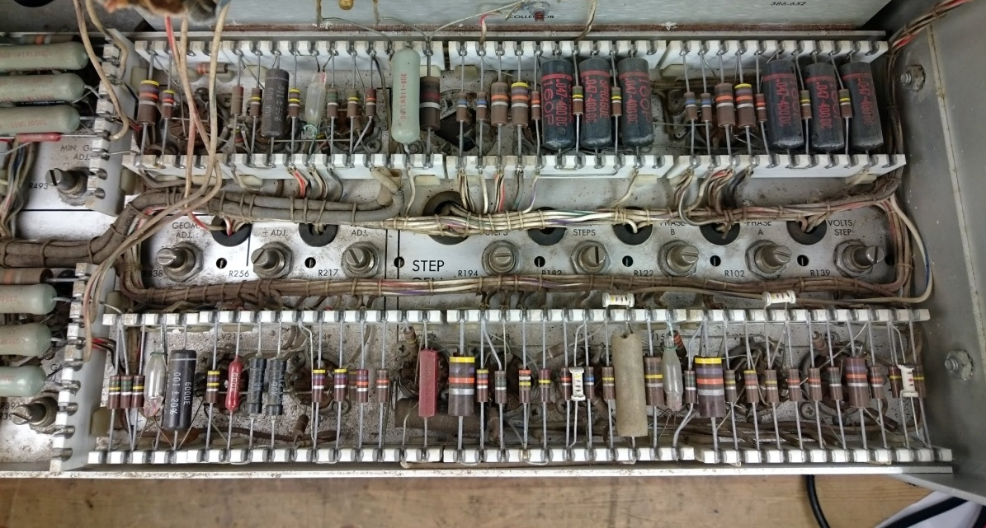
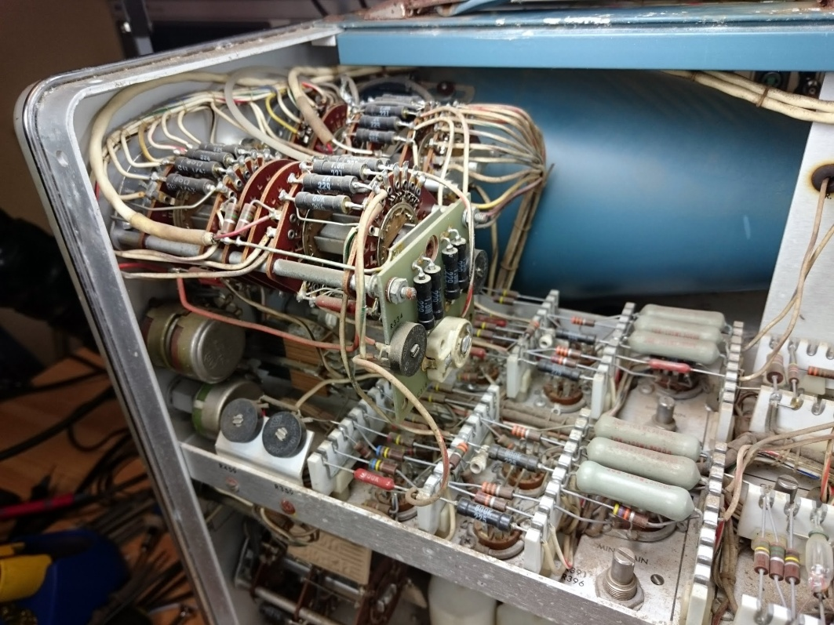
Introduction : historique
Support céramique (Tektronix)

Slide 7
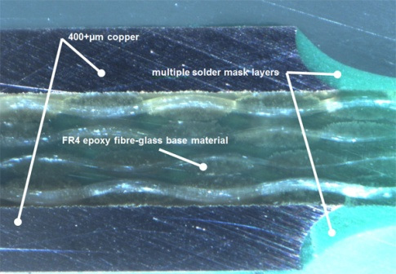
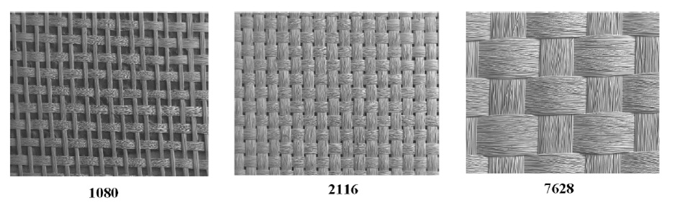
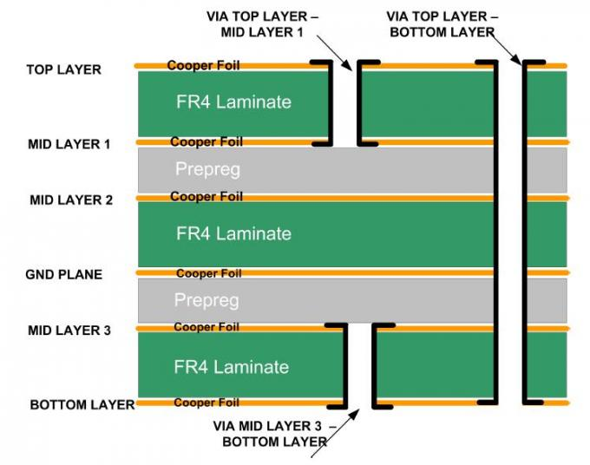
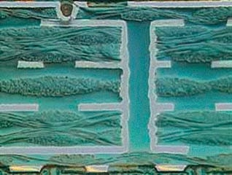
Introduction : Techno de PCB
FR4 « classique »
  Substrat époxy et fibre de verre
  Laminé / pré-preg

Slide 8

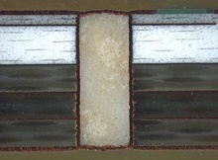
Introduction : Techno de PCB
Rogers
  Substrat verre / céramique
  Généralement utilisé en RF :
    Moins de pertes
    Épaisseur mieux maitrisé
    Très couteux

Slide 9
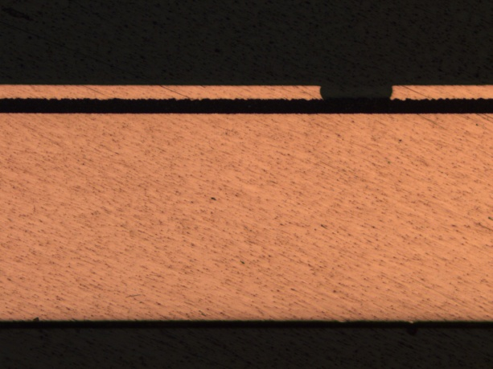
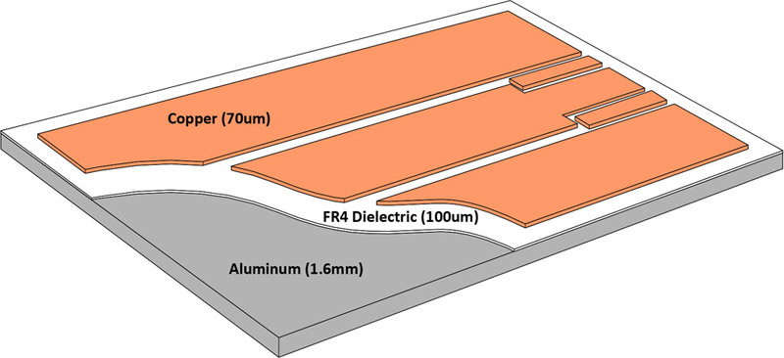
Introduction : Techno de PCB
SMI
  Substrat aluminium ou cuivre. Isolant FR4
  Généralement utilisé en puissance
    Excellente performance thermique
    Capacité parasite importante
    Très fragile
    Couteux

Slide 10
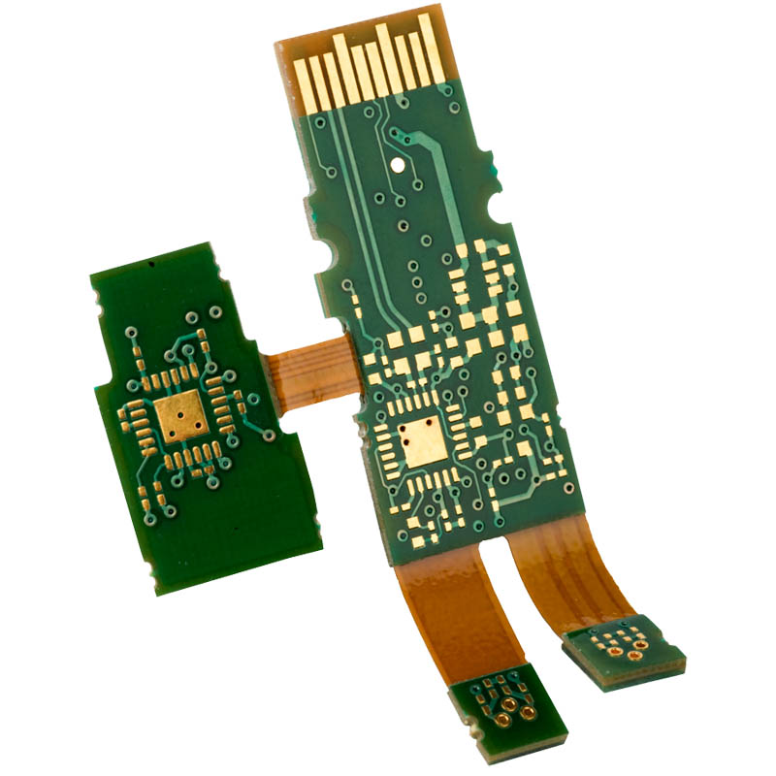
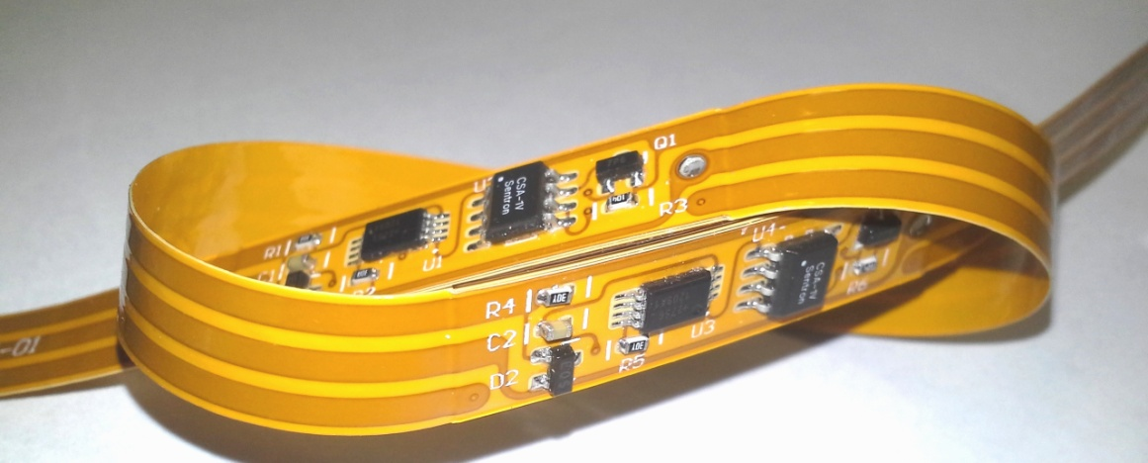
Introduction : Techno de PCB
Flex
  Substrat polyamide (Kapton)
  Généralement utilisé pour réaliser des interconnections
  Assez couteux si configuration Flex-rigid
  Rentable pour des très grandes séries
  N’est pas compatible avec tous les composants (notamment capa céramiques)

Slide 11
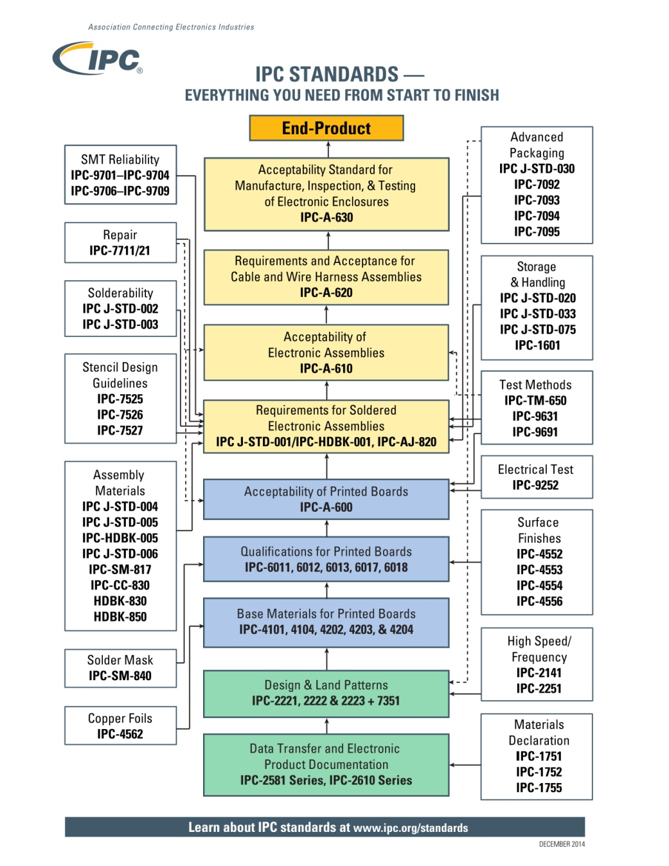
Introduction : IPC
Standard international dans l’industrie
Traite de l’ensemble des étapes de fabrication d’une carte électronique (PCB, composants, assemblage, etc.)
Il faut s’y référer à chaque fois que l’on à un doute.

Slide 12
Plan
Introduction
  Historique
  Les différentes techno de PCB
  IPC
Le placement
  Bord de carte, mécanique, bord techniques
  Choix des clusters / signaux a risques
  Règles, stratégies et techniques de placement
Le routage I
  Tailles des pistes et des vias
  Clearances, isolement
  Plan de masse
  Stratégies de routage

Slide 13
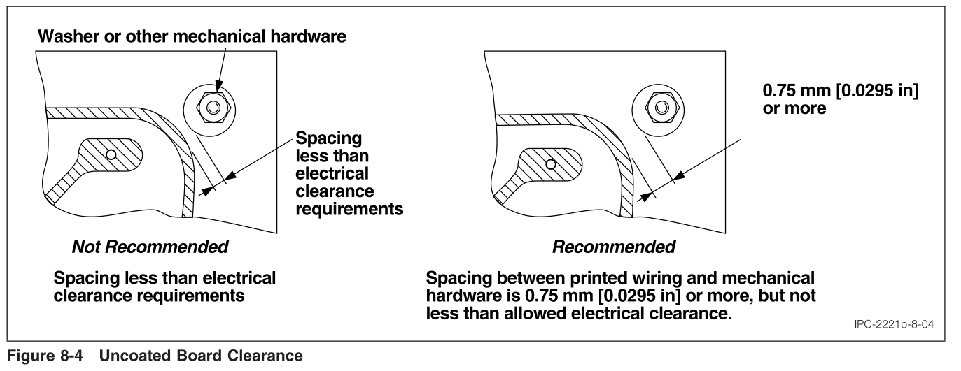

Le placement : bord de carte, mécanique, etc.
Avant de commencer un routage il faut prendre un compte TOUS les éléments mécaniques de la carte. On placera des zones « restrict » pour :
  Les trous de fixation
  Les connecteurs
  Les dissipateurs et autres truc à visser
Il faut prévoir une distance de sécurité entre les fixations et les pistes (et plan de masse)
Prendre en compte le diamètre des rondelles et des écrous ainsi que les tolérances mécaniques

Slide 14
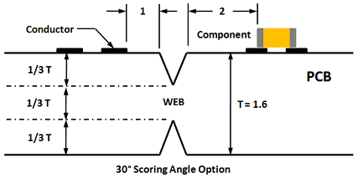
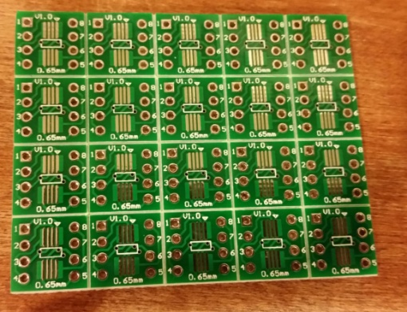
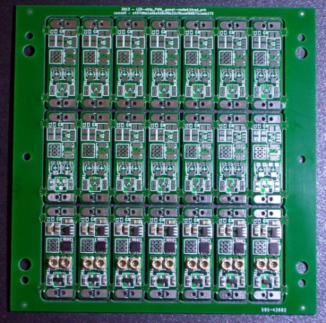
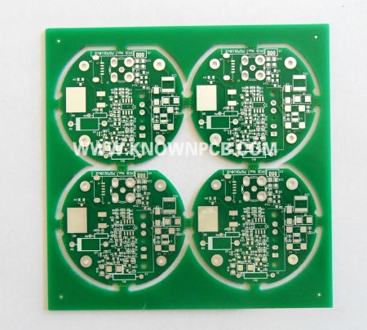
Le placement : bord de carte, mécanique, etc.
Un PCB n’est généralement pas réalisé unitairement, mais sous forme de panneau. Plusieurs méthode de découpe sont possible:
  V-scoring
  Milling (fraisage)
Les PCB sont séparés APRES la pose et la brasure des composants. Il ne faut donc JAMAIS placé des composants fragiles (e.g. capa céramique) près du bord de carte.

Slide 15
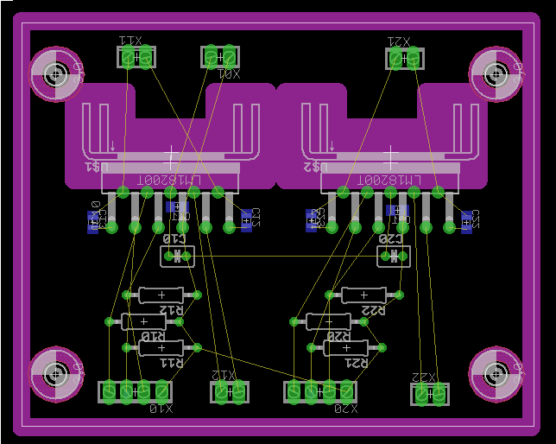
Le placement : bord de carte, mécanique, etc.
Exemple

Slide 16
Le placement : identification des clusters
Identifier et regrouper les fonctions / blocs
  On peut s’aider en repérant les composants sous la forme Kxy avec :
    K : type du composant (R, C, L, Q, U, …)
    x : numéro de la fonction
    y : numéro du composant.
Identifier les signaux critiques
  Est-ce une alimentation ?
  Est-ce un signal rapide ou avec des fronts raides (horloge, I2C, …) ?
  Est-ce qu’il y a des courants forts (>1A) ?
  Est-ce qu’il y a des fortes tensions (>50V) ?
  Est-ce que le signal est « haute impédance » (>100kΩ)

Slide 17
Le placement : identification des clusters
OMFG…
Please Kill Me…
NOW !
Fuck
R U Kidding ?
Tension / courant
Impédance
Piece of cake
Smith is my friend.
Fréquence

Slide 18
Le placement : identification des clusters
Type | Problème | Solution
Fort courants | Ca chauffe Ca rayonne | Grosses pistes / Plan Attention aux boucles
Fortes tensions | Ca claque | Augmenter les distances entre pistes
HF | C’est sensible Ca rayonne | Eloigner des autres trucs Eviter les couplages Attention aux impédances
Haute impédance | C’est sensible | Résistances de tirages aux plus court Plan de masse Eloigner des signaux fort courants

Slide 19
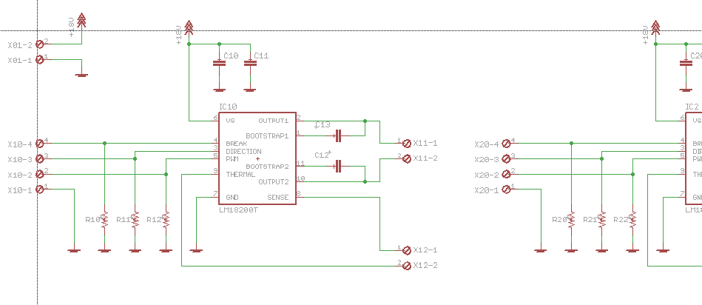
Le placement : identification des clusters
Exemple carte alim

Slide 20
Le placement : stratégies de placement
Regrouper les composants par fonctions
Placer les composants
  De préférence dans le même sens
  Ne pas coller les composants
  Placer en premier les éléments volumineux
  Placer les composants qui sont font partie des signaux critiques
  Placer le reste
Essayer de router les pistes
Effacer toutes les pistes et recommencer le placement…
Attention aux composants qui chauffent : ne rien mettre à coté
Attention aux composants fragiles (capa céramique en bord de carte)
Remarques : essayer de rester en 1 face composants.
Dans tous les cas, tous les composants traversants et les composants lourds doivent être sur la même face

Slide 21
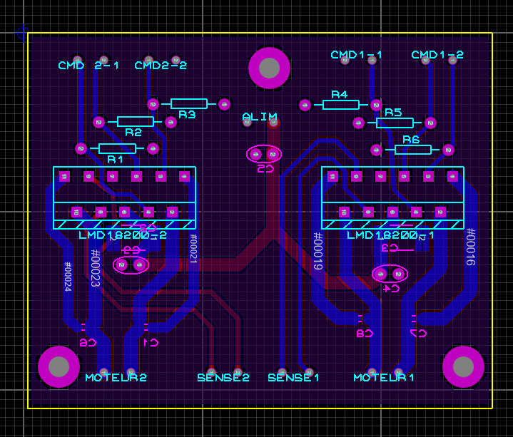
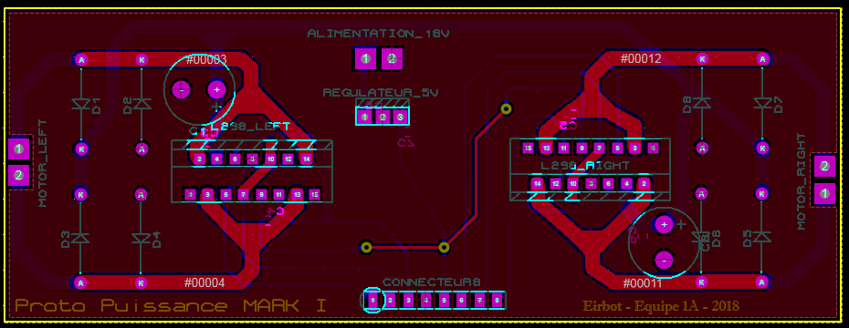
Le placement : stratégies de placement
Exemple carte moteur

Slide 22
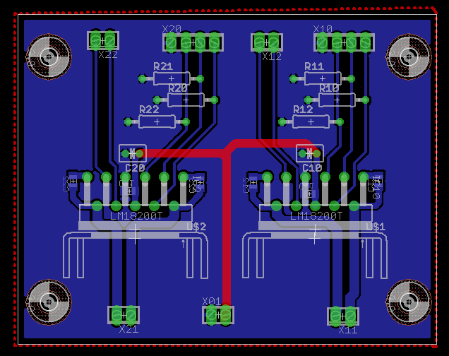
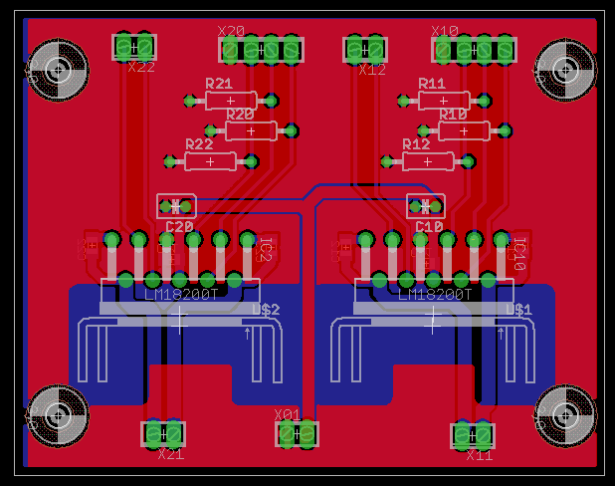
Le placement : stratégies de placement
Exemple carte moteur

Slide 23
Plan
Introduction
  Historique
  Les différentes techno de PCB
  IPC
Le placement
  Bord de carte, mécanique, bord techniques
  Choix des clusters / signaux a risques
  Règles, stratégies et techniques de placement
Le routage I
  Tailles des pistes et des vias
  Clearances, isolement
  Plan de masse
  Stratégies de routage

Slide 24
Routage I :tailles des pistes
Plusieurs paramètres à prendre en compte
  La techno des composants : elle impose la taille minimum de piste, donc l’épaisseur de cuivre ainsi que le coût.
  Les paramètres électriques : certaines pistes sont contraintes en taille par :
    Résistance électrique
    Capacité parasite
    Impédance dans le cas des lignes
    …
  Les contraintes thermiques : l’élévation de température des pistes soit être maitrisée.
Généralement seul une contrainte parmi les précédentes domine (heureusement)
C’est contraintes sont déduites de l’identification des signaux faites avant la phase de placement. Il est de bon aloi de créer des règles conditionnelles de clearance pour chaque groupe de signaux.

Slide 25
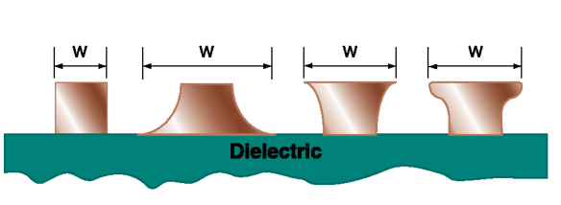
Routage I :tailles des pistes
Taille minimum des pistes en fonction de l’épaisseur de cuivre
Epaisseur Cuivre | Largeur Min (µm)
18µm (1/2 oz.) | 90
35µm (1oz) | 125
70µm (2oz) | 200
105 µm (3oz) | 250

Slide 26
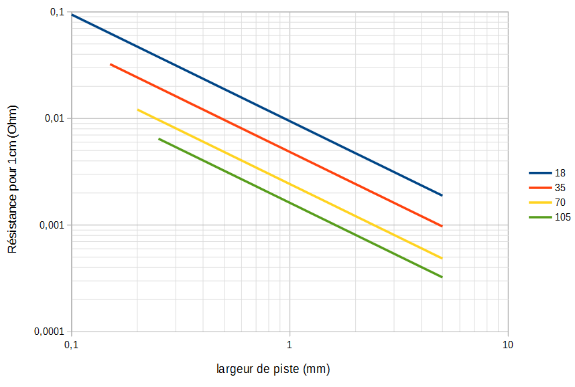
Routage I : tailles des pistes
Résistance des pistes
ρ(Cu) = 1,7 10⁻⁸ Ωm
Attention à l’effet de peau

Slide 27
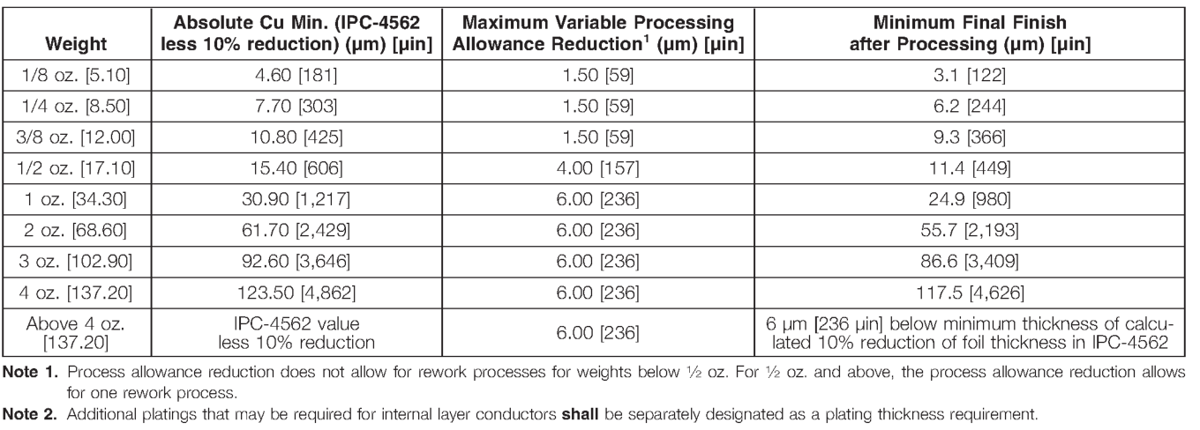
Routage I : tailles des pistes
Résistance des pistes
Attention l’épaisseur peut varier lors de la gravure.
Généralement, le fabriquant se place toujours à la tolérance minimum.

Slide 28
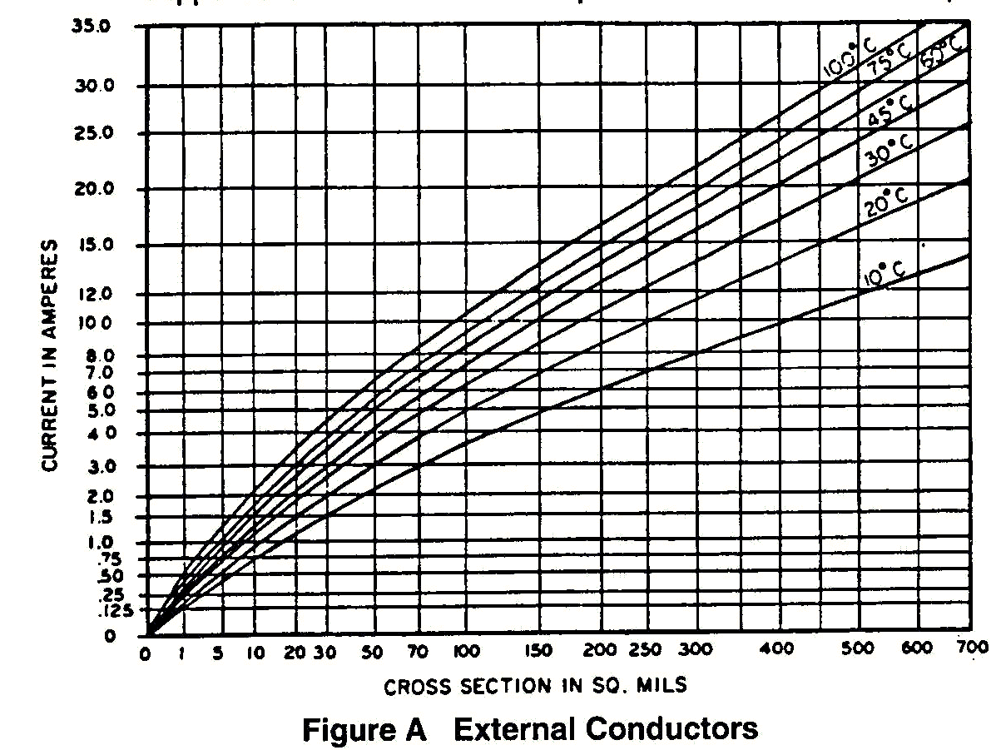
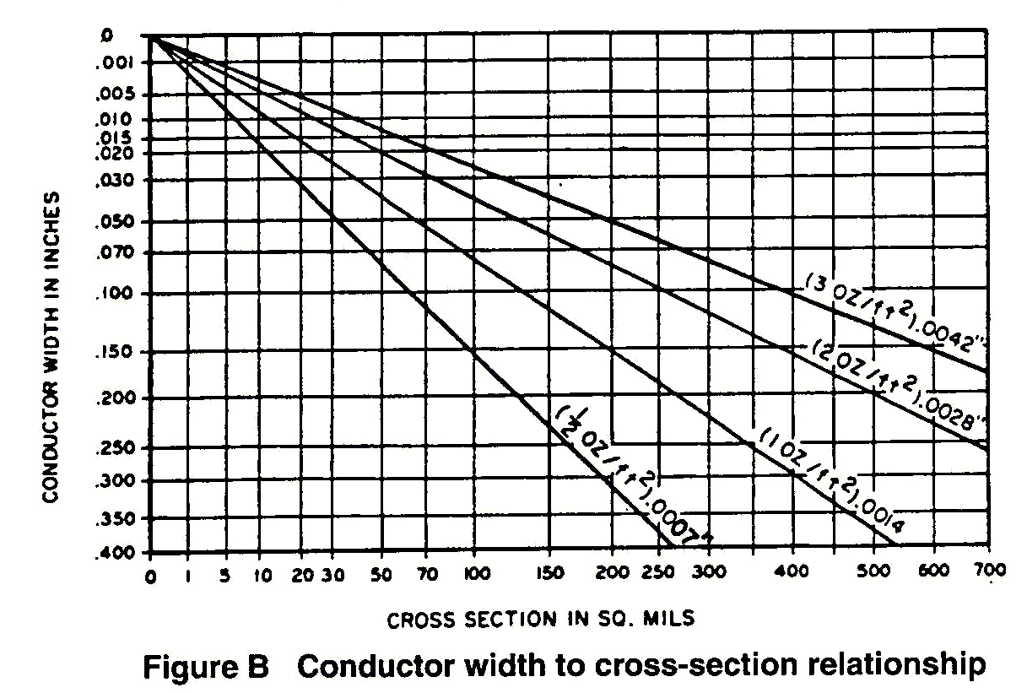
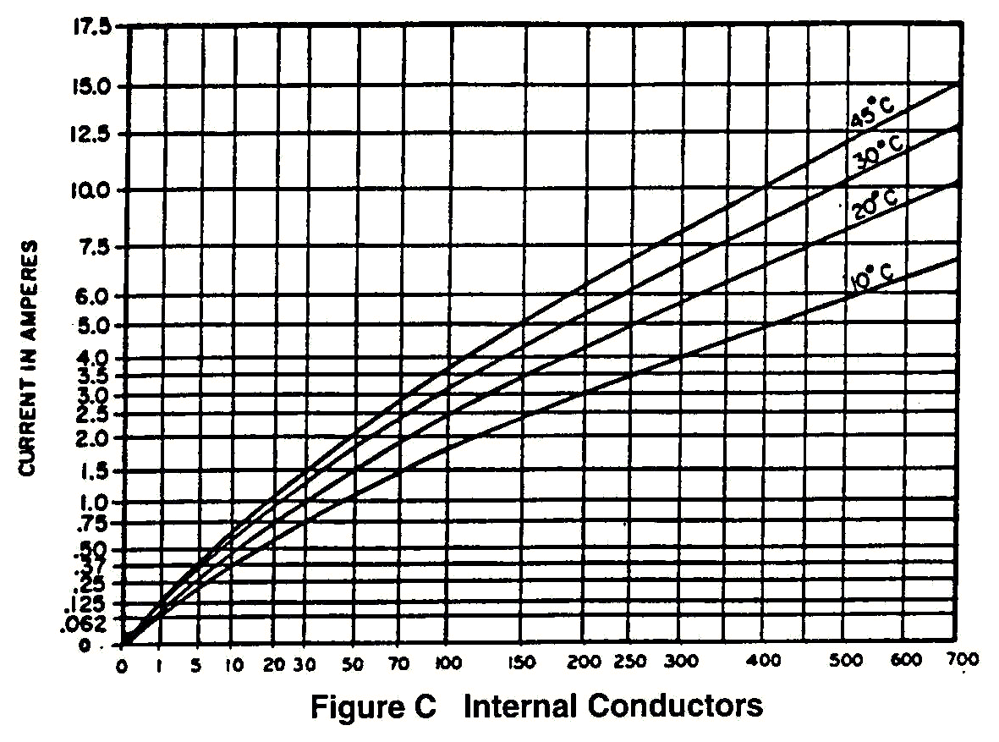
Routage I : tailles des pistes
Tailles minimum recommandées

Slide 29
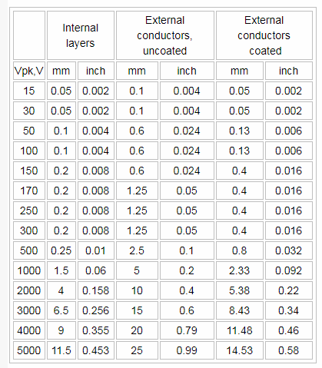
Routage I : tailles des pistes
Isolement entre pistes (cleareances)
IPC 2221

Slide 30
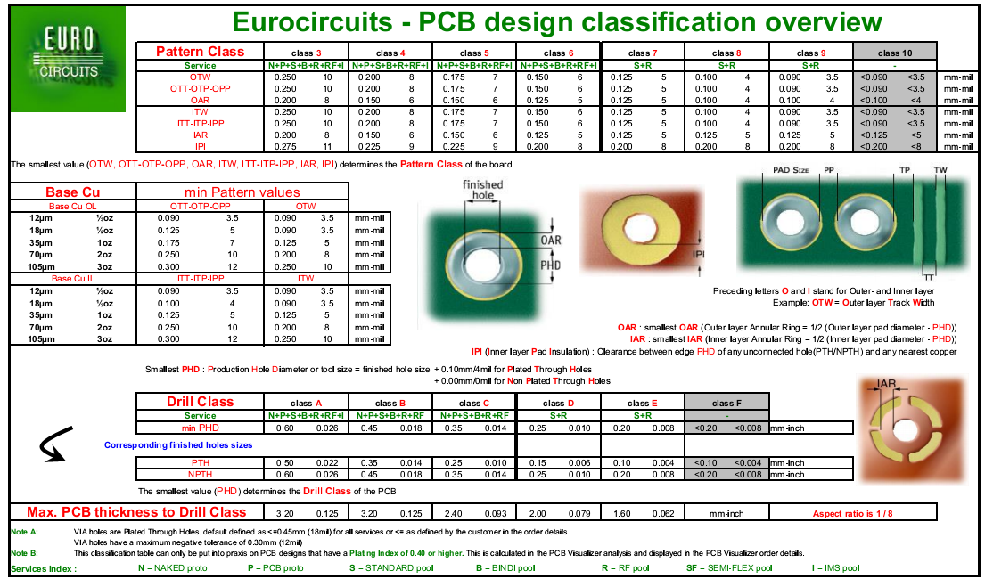
Routage I : tailles des pistes
Isolement entre pistes (cleareances)

Slide 31
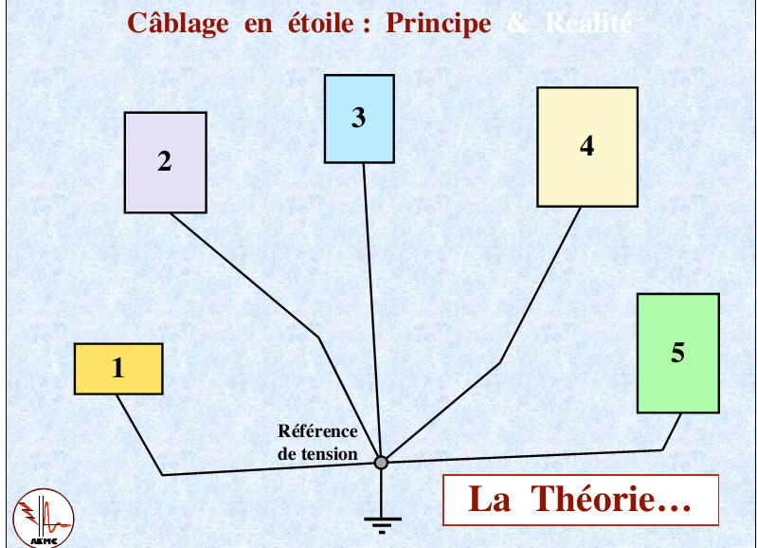
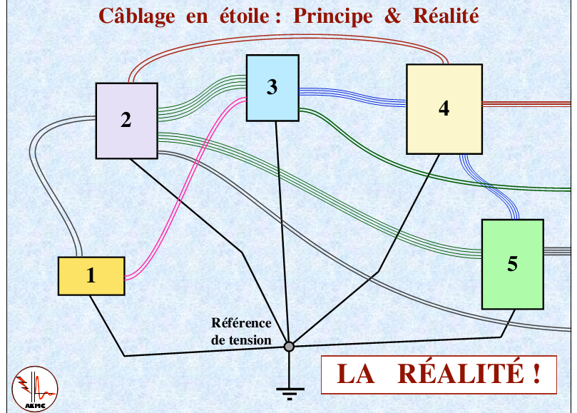
Routage I : Plan de masse
Pourquoi le plan de masse ?
  Une piste = 10nH/cm
  Le routage étoile n’est généralement pas applicable

Slide 32
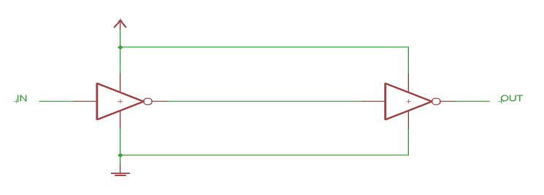
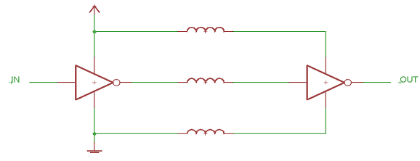
Routage I : Plan de masse
Pourquoi le plan de masse ?
  Influence sur le signal

Slide 33
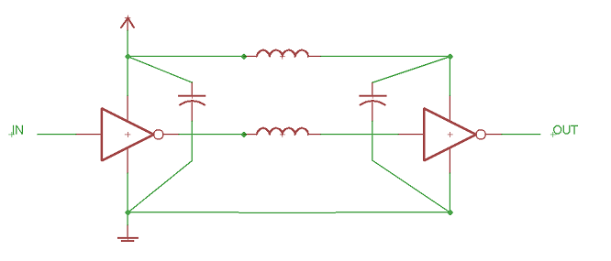
Routage I : Plan de masse
Pourquoi le plan de masse ?
  Influence sur le signal

Slide 34
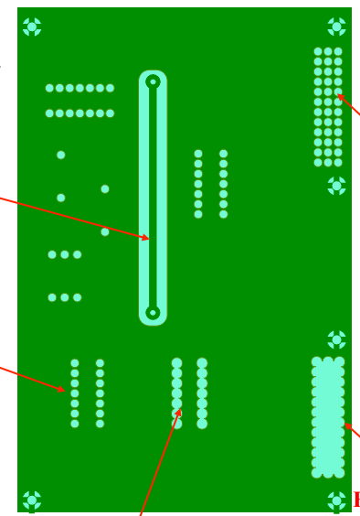
Routage I : Plan de masse
NE JAMAIS COUPER UN PLAN DE MASSE
L’impédance d’une fente est de l’ordre de 1nH/cm
Si la fente coupe un chemin de courant fort, le pcb rayonne (EMI, parasites)

Slide 35
Routage I : Plan de masse
NE JAMAIS COUPER UN PLAN DE MASSE
Quand on doit couper un plan (c’est souvent le cas en deux couches), on met des via pour éviter les problèmes

Slide 36
Routage I : Stratégies de routages
En deux couches :
  On fait ce que l’on peut, on essaye de limiter les trous dans le plan de masse.
  Le routage est très sensible au placement, il faut donc faire plusieurs essaies
  On peut essayer de privilégier des orientations de pistes (top vertical / bottom horizontal)
En quatre couches et plus :
  On réserve une couche pour le plan de masse
  On assigne à chaque couches restante une direction (vertical, horizontal, diagonal)
  Le routage est généralement plus simple et moins sensible au placement

Slide 37
Routage I : Stratégies de routages
Proposition d’un ordre pour le routage :
  Commencer par les signaux critiques (courant, HF, …)
  Tirer les masses (ne pas compter sur le plan de masse pour rattraper à la fin du routage). C’est particulièrement utile pour les signaux sensibles (impédance)
  Router chaque fonction indépendamment
  Router les interconnexion entre les fonctions (déplacer les fonction si nécessaire)
  Router les alims « faible courant »
En quatre couches et plus :
  On réserve une couche pour le plan de masse
  On assigne à chaque couches restante une direction (vertical, horizontal, diagonal)
  Le routage est généralement plus simple et moins sensible au placement

Slide 38
Plan
Le routage II
  Gérer la thermique.
  De l’influence du routage sur les signaux
  Couplages de mode commun et de mode différentiel
  Exemples de routages
Exotisme
  Vernis épargne, silksreen, stencil, via in pad, pin in paste, …
  Comment spécifier un PCB : Tg, CTE, MSL, Reflow/wave soldering
  Les finitions HASL, ENIG, ENEPIG
Conclusion
  Rappels
  Les erreurs classiques
  Questions

Slide 39
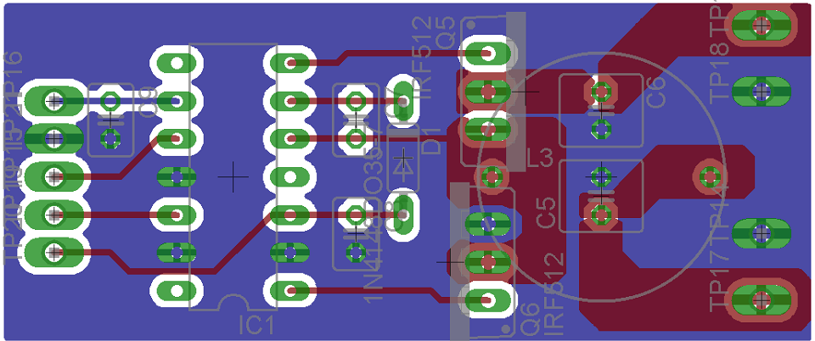
Routage II : Thermique
Les composants relier à des plans on leur pastille noyé dans le cuivre.
Problème : ca devient très chiant à souder

Slide 40
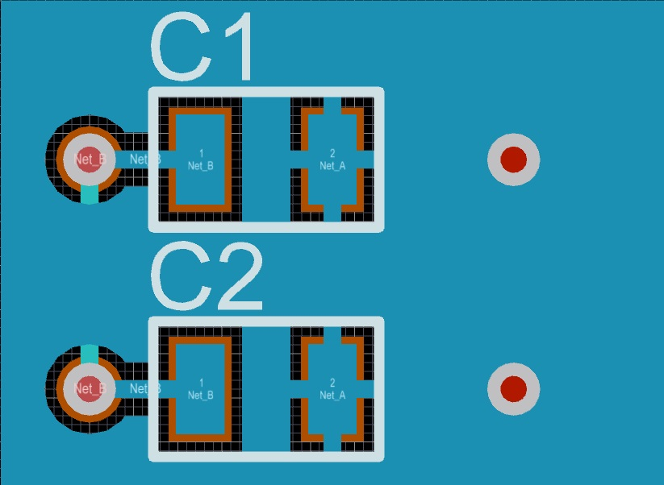

Routage II : Thermique
Solution : on met des freins thermiques
Il faut faire attention à la taille des freins thermique
(attention à la génération automatique)
Les composants CMS utilisent de plus en plus le PCB comme dissipateur, il y a des compromis à faire

Slide 41
Routage II : Influence sur les signaux
Plan d’alim ?

Slide 42
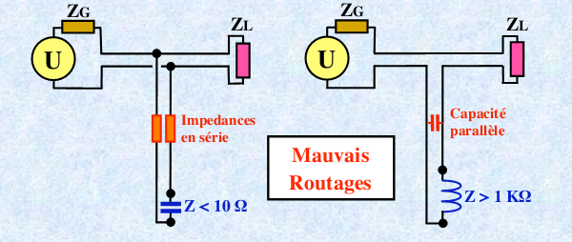
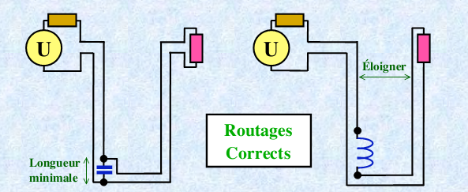
Routage II : Influence sur les signaux
Cheminement du signal

Slide 43
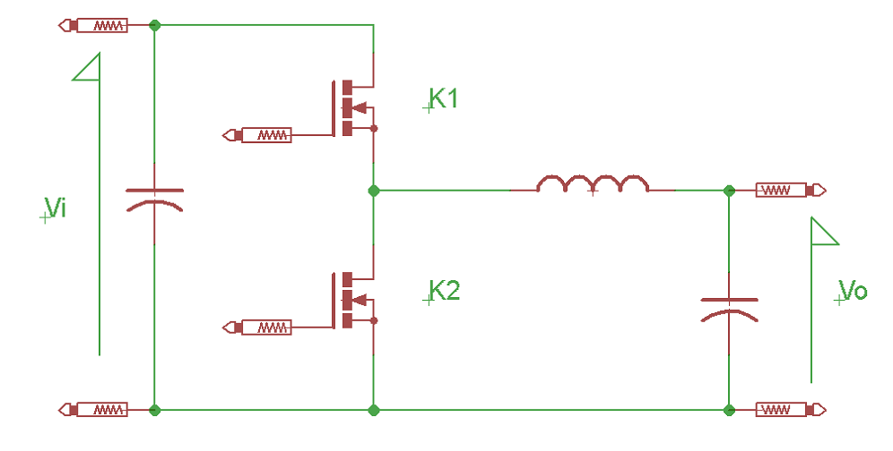
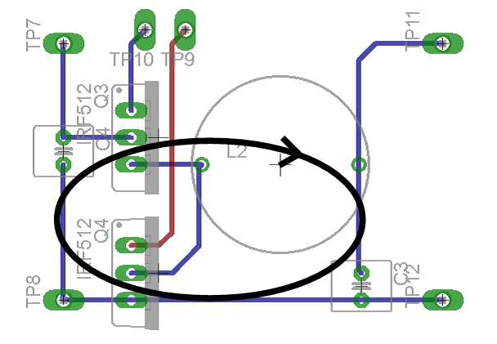
Routage II : Influence sur les signaux
Couplage

Slide 44
Plan
Le routage II
  Gérer la thermique.
  De l’influence du routage sur les signaux
  Couplages de mode commun et de mode différentiel
  Exemples de routages
Exotisme
  Vernis épargne, silksreen, stencil, via in pad, pin in paste, …
  Comment spécifier un PCB : Tg, CTE, MSL, Reflow/wave soldering
  Les finitions HASL, ENIG, ENEPIG
Conclusion
  Rappels
  Les erreurs classiques
  Questions

Slide 45
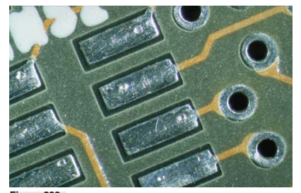
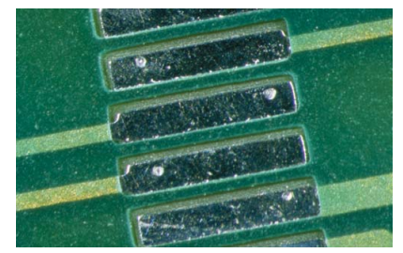
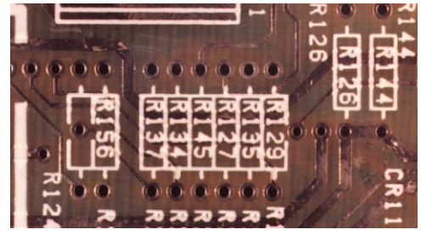
Exotisme : Vernis, Silk, via in pad, …
Vernis épargne
  Protège les pistes
  Attention aux épaisseurs et décallages
Silkscreen (marquage):
  Attention à la taille (confer doc fabriquant)

Slide 46
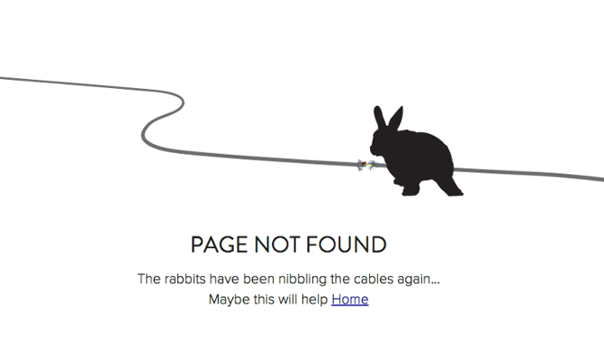
Exotisme : spécification d’un PCB
T’as pas fait la diapo…. Tocard !
Démerde toi avec :
  Le Tg
  Le CTE
  Wawe / reflow soldering
  Les niveaux MSL

Slide 47


Exotisme : délamination

Slide 48


Exotisme : wawe soldering

Slide 49
Exotisme : Finition
HASL : Hot Air Solder leveling
  Pas chère
  Pas recommandé pour du CMS « fin » (BGA, …)
  Attention à l’oxidation
ENIG : Electroless Nickel Immersion Gold
  Chère
  Etat de surface très propre
  Attention au black pad
ENEPIG : Electroless Nickel Electroless Palladium Immersion Gold
  Chère
  Etat de surface très propre
  Pas de black pad

Slide 50
Plan
Le routage II
  Gérer la thermique.
  De l’influence du routage sur les signaux
  Couplages de mode commun et de mode différentiel
  Exemples de routages
Exotisme
  Vernis épargne, silksreen, stencil, via in pad, pin in paste, …
  Comment spécifier un PCB : Tg, CTE, MSL, Reflow/wave soldering
  Les finitions HASL, ENIG, ENEPIG
Conclusion
  Rappels
  Les erreurs classiques
  Questions

Slide 51
Conclusion
Identifier dès la saisie de schéma les signaux sensibles
  Fort courant / hautes tensions
  HF
Placer en premier les composants lourd, ainsi que la méca (trou de fixation, radiateur, etc…)
  Utiliser les « restrict » en CAO pour éviter les erreurs
  Ne pas placer des composants à proximité des dissipateurs
Ne pas coller les composants les uns aux autres
  Essayer de penser à l’étape de brasure des composants dès le placement
Router les signaux sensibles en premier
  Calculer les tailles de pistes (résistance électrique)
  Attention au boucles
  Attention aux frein thermiques

Slide 52
Conclusion
Router fonction par fonction, puis relier les fonctions entres elles
Plan de masse
  Obligatoire
  Ne pas couper le plan de masse
  Ne pas compter sur le plan de masse pour relier les masses
Privilégier des orientations par couches
  Top vertical
  Bottom horizontal
Attention à ce qui est générer automatiquement.
  Bien configurer les clearences
  Vérifier le DRC souvent
Ne pas hésiter à « casser » le placement et/ou le routage

Slide 53

Conclusion
Merci de votre attention

